Slide 1




TARJETAS DIGITALES
READY FOR IMPACT
www.grupoatm.com.py

Slide 2
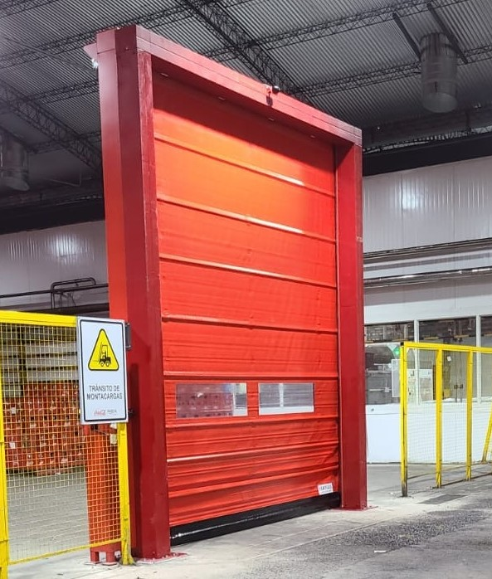
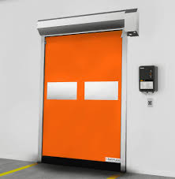
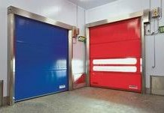
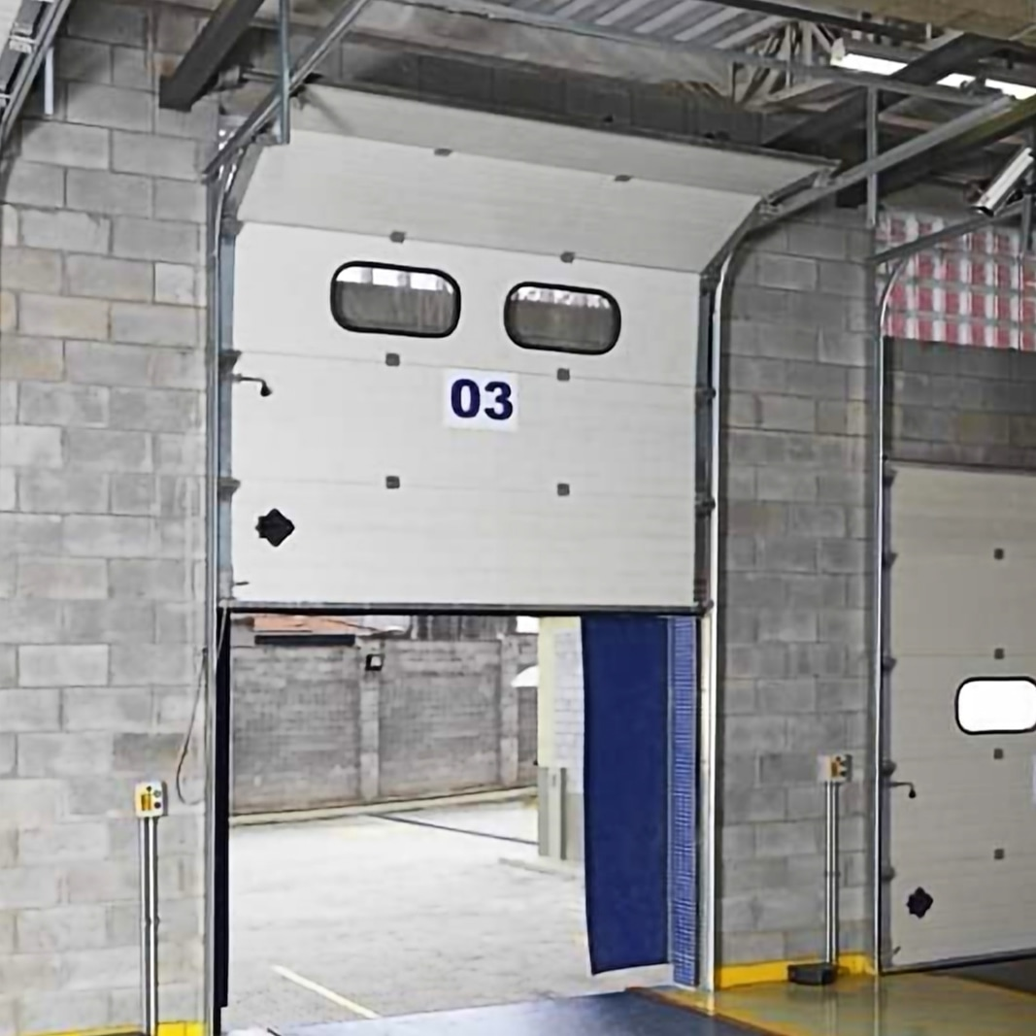
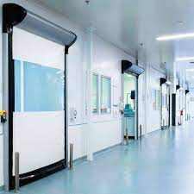
PUERTAS AUTOMATICAS
www.grupoatm.com.py

Slide 3
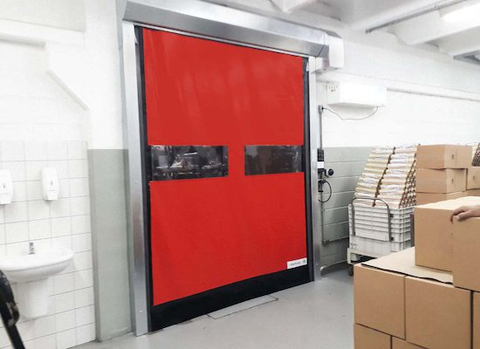


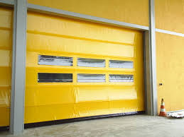
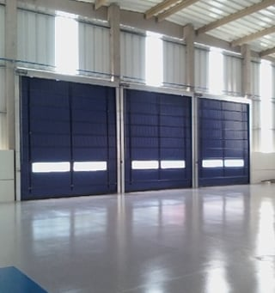
PUERTAS AUTOMATICAS Y ABRIGOS DE ANDEN
www.grupoatm.com.py

Slide 4
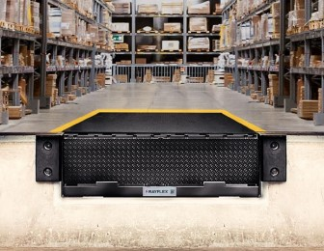
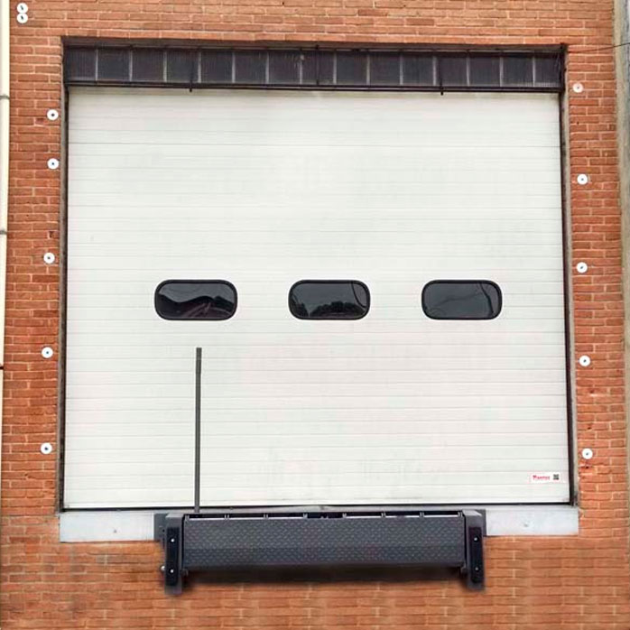
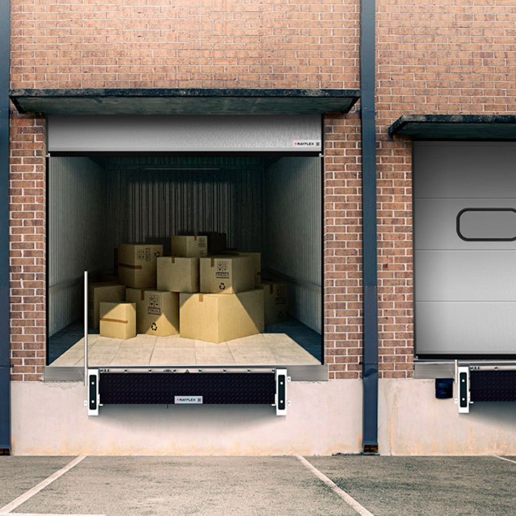
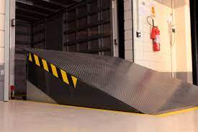
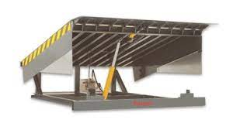
RAMPAS AUTOMATICAS Y MANUALES
www.grupoatm.com.py

Slide 5

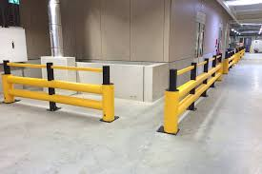
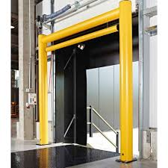

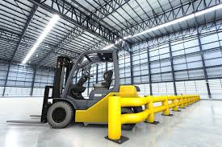
SEGURIDAD Y PROTECCION
READY FOR IMPACT
www.grupoatm.com.py

Slide 6
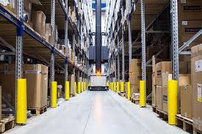

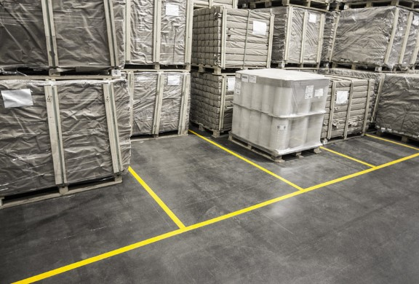
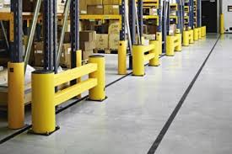
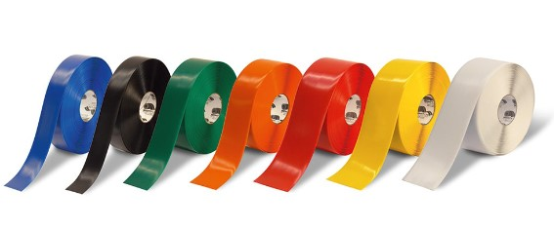
SEGURIDAD Y PROTECCION
READY FOR IMPACT
www.grupoatm.com.py

Slide 7






TARJETAS DIGITALES NFC / QR
TARJETAS DIGITALES
www.grupoatm.com.py

